Slide 1



3. Lecke - A giroérzékelő EV3
Csíkszereda RobotKlub 2024 - mARC NICHITIU - ??

Slide 2
Tanterv
Az „Introduction to Programming EV3 Curriculum” alapján, amit a Carnegie-Mellon Robotics Academy fejlesztett ki (https://www.cmu.edu/roboticsacademy/roboticscurriculum/index.html)
FLL City Shaper Challenge
              https://www.firstinspires.org/resource-library/fll/challenge/challenge-and-resources
Az MIT videója a PID Followers témájában: https://www.youtube.com/watch?v=4Y7zG48uHRo

Slide 3
Mai célok:
Ismerje meg:
az EV3 giroérzékelőt.
miért van szükségünk a Gyro szenzorra, hogy tökéletesebb legyen az FLL versenyeken.
hogyan kell használni az EV3 giroérzékelőt a szögben történő megálláshoz.
hogyan kell az EV3 giroszkóppal egyenes vonalban haladni.

Slide 4
A giroérzékelő
A Giroérzékelő méri a szögeket és a szögkülönbségeket.
Például, ha a robot 90°-kal jobbra fordul, az érzékelő 90°-ot mér.
Az érzékelő szögsebességet is mérhet.
❌
✅
❌
❌

Slide 5
A giroérzékelő - Problémák
A giroérzékelő idővel elveszítheti a pontosságát.
Előfordulhat, hogy a Gyro „drift” (nagyon gyorsan változtatja az értéket anélkül, hogy a robot elmozdulna).
Ezek megoldására van néhány ötletünk :)
Kezdjük az adott szög elforgatásával.
❌
✅
❌
❌

Slide 6
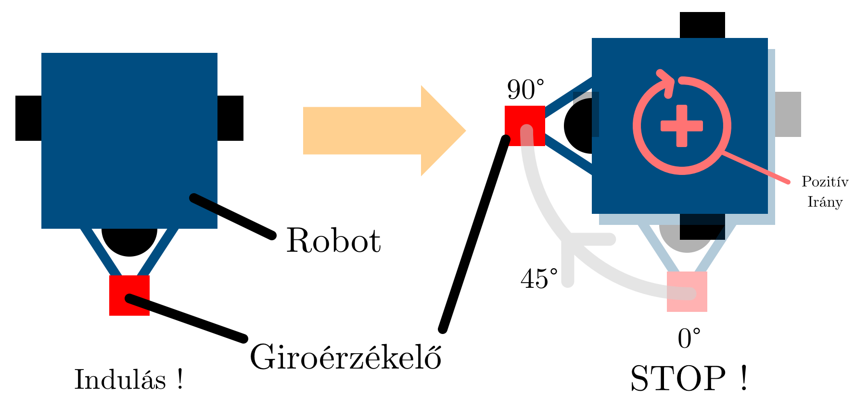
Forgatás egy szöggel - Algoritmus
Indítsa be a motorokat !
  A robot a kívánt szögben forog.
Miközben a robot forog, az EV3 a giroszkóp segítségével ellenőrzi, hogy a szög elég magas-e (a robot eleget fordult-e).
Ha megtalálta a szöget, álljon meg!
❌
✅
❌
❌

Slide 7
Giroérzékelő - Kód
Szerkezet:
  Indítsa el az érzékelő objektumot/szenzor referenciáját:
    gyroSensor = GyroSensor(Port.S1)
  Szerezzen információkat: .speed(), .angle()
  Nem fogjuk használni a .speed() függvényt, mert az zavarja az .angle() függvényt.
❌
✅
❌
❌

Slide 8
Giroérzékelő - Kód - Példa
Ha meg akarjuk kapni a giroszkóp által mért szöget, akkor ezt írjuk:
gyroSensor = GyroSensor(Port.S1)
ang = gyroSensor.angle()
print(ang)
Próbáljuk is ki !
❌
✅
❌
❌

Slide 9
Forgatás egy szöggel - Algoritmus
Indítsa be a motorokat !
  A robot a kívánt szögben forog.
Miközben a robot forog, az EV3 a giroszkóp segítségével ellenőrzi, hogy a szög elég magas-e (a robot eleget fordult-e).
Ha megtalálta a szöget, álljon meg!
❌
✅
❌
❌

Slide 10
Tanító program a giroérzékelőhöz
Kezdjük az érzékelő beindításával a 1-as porton.
# Initialize Gyro Sensor
gyroS = GyroSensor(Port.S1)
❌
✅
❌
❌

Slide 11
Tanító program a giroérzékelőhöz
Most indítsa be a DriveBase-t a robot mozgásának vezérléséhez.
# Initialize Gyro Sensor
gyroS = GyroSensor(Port.S1)
# Initialize motors
left_motor = Motor(Port.B)
right_motor = Motor(Port.C)
robot = DriveBase(left_motor,right_motor,wheel_diameter=55.5,axle_track=104)
❌
✅
❌
❌

Slide 12
Tanító program a giroérzékelőhöz
Adjon hozzá egy parancsot, amely felszólítja a botot, hogy forogjon.
# Initialize Color Sensor
colorS = ColorSensor(Port.S3)
# Initialize motors
left_motor = Motor(Port.B)
right_motor = Motor(Port.C)
robot = DriveBase(left_motor,right_motor,wheel_diameter=55.5,axle_track=104)
robot.drive(0,45) # 0 forward speed, 45 deg/s turning (clockwise)
❌
✅
❌
❌

Slide 13
Tanító program a giroérzékelőhöz
Adja hozzá a „while” ciklust. Minden iterációnál ellenőrizzük, hogy a giroszkóp észlelte-e a kritikus szöget. Ha igen, megállunk. Ha nem, akkor még egyszer belépünk a hurokba. A ciklusba egy time.sleep parancsot teszünk, hogy ne kérdezzük folyamatosan a robotot (az előrelépéshez idő kell). Ne felejtse el az import time parancsot kiadni a ciklus előtt.
...
robot.drive(0,45) # 0 forward speed, 45 deg/s turning (clockwise)
import time
# while I have not yet turned 90°
while(gyroS.angle() < 90):
time.sleep(0.01)
❌
✅
❌
❌

Slide 14
Tanító program a giroérzékelőhöz
Ha megtaláltuk a szöget, elhagyjuk a hurkot. Tehát azt mondjuk a robotnak, hogy álljon meg.
...
robot.drive(0,45) # 0 forward speed, 45 deg/s turning (clockwise)
import time
# while I have not yet turned 90°
while(gyroS.angle() < 90):
time.sleep(0.01)
robot.drive(0,0)
robot.stop()
# end of program.
❌
✅
❌
❌

Slide 15
Tanító program a giroérzékelőhöz
Teljes program:
#!/usr/bin/env pybricks-micropython
from pybricks.hubs import EV3Brick
from pybricks.ev3devices import (Motor, TouchSensor, ColorSensor,InfraredSensor, UltrasonicSensor, GyroSensor)
from pybricks.parameters import Port, Stop, Direction, Button, Color
from pybricks.tools import wait, StopWatch, DataLog
from pybricks.robotics import DriveBase
from pybricks.media.ev3dev import SoundFile, ImageFile
import time
# Create your objects here.
ev3 = EV3Brick()
# Initialize Color Sensor
gyroS = GyroSensor(Port.S1)
# Initialize motors
left_motor = Motor(Port.B)
right_motor = Motor(Port.C)
robot = DriveBase(left_motor,right_motor,wheel_diameter=55.5,axle_track=104)
robot.drive(0,45) # 0 forward speed, 45 deg/s turning (clockwise)
# while I have not yet turned 90°
while(gyroS.angle() < 90):
time.sleep(0.01)
robot.drive(0,0)
robot.stop()
# end of program.
❌
✅
❌
❌

Slide 16
A program tesztelése
Tesztelje a programját !
❌
✅
❌
❌

Slide 17
Problémák
Tünet: A robot túl hamar megállt.
  Megoldás: Csökkentse a kritikus értéket 90°-ról 87°-ra vagy 85°-ra, vagy csökkentse a sebességet.
Tünet: A robot eltéveszti a szöget.
  Megoldás: Ellenőrizze, hogy az érzékelő nem mozdult-e el.
❌
✅
❌
❌

Slide 18
Problémák - Gyro Megzavarása - 1
Ha a giroszkóp zavart szenved (az érték ok nélkül gyorsan változik), két dolgot tehetünk:
  Módváltással újrakalibrálhatjuk:
  gyroS = GyroSensor(Port.S1)
  gyroS.speed()
  gyroS.angle()
  # kész
❌
✅
❌
❌

Slide 19
Problémák - Gyro Megzavarása - 2
Ha a giroszkóp zavart szenved (az érték ok nélkül gyorsan változik), két dolgot tehetünk:
  Azt is lekérdezhetjük az EV3-tól, hogy rossz érzékelőt keres-e a hardver újraindítása érdekében:
  try:
  tmp = UltrasonicSensor(Port.S1) # hibás érzékelő
  tmp.distance() # kérdés értelmetlen adatokért
  except:
  print("hiba")
  gyroS = GyroSensor(Port.S1)
  gyroS.angle()
  # kész
❌
✅
❌
❌

Slide 20
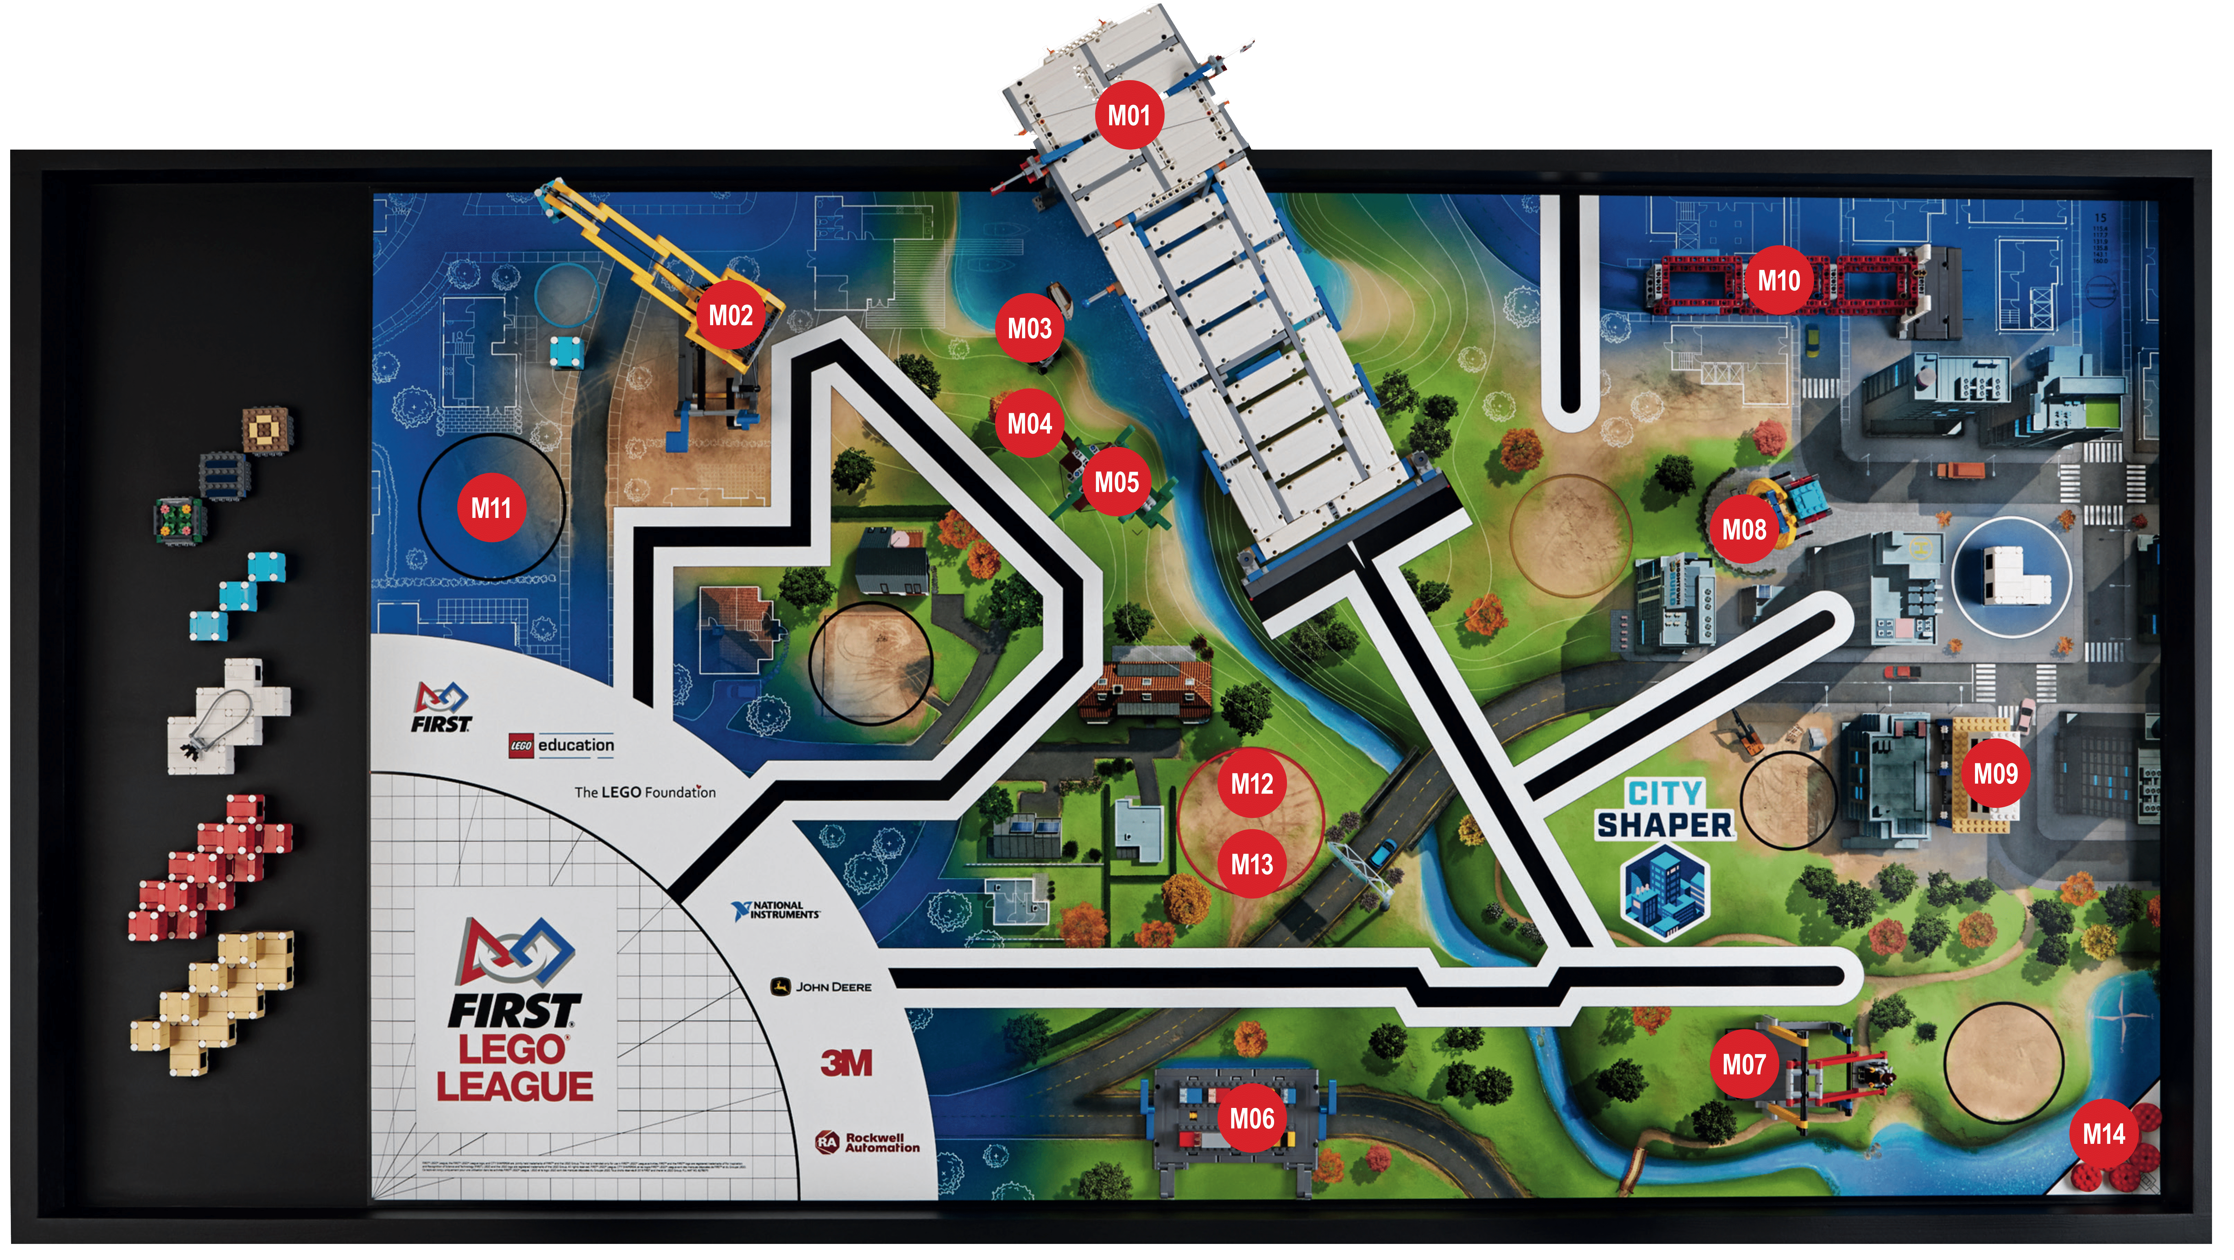
Mire lehet használni ??
A papíron nagy távolságokat kell megtenni…

Slide 21
Mire lehet használni ??
Ha a robot egyenesen halad előre, a szögnek nem szabad változnia !

Slide 22
Mire lehet használni ??
Kövessünk egy képzeletbeli „szöget” a papíron !

Slide 23
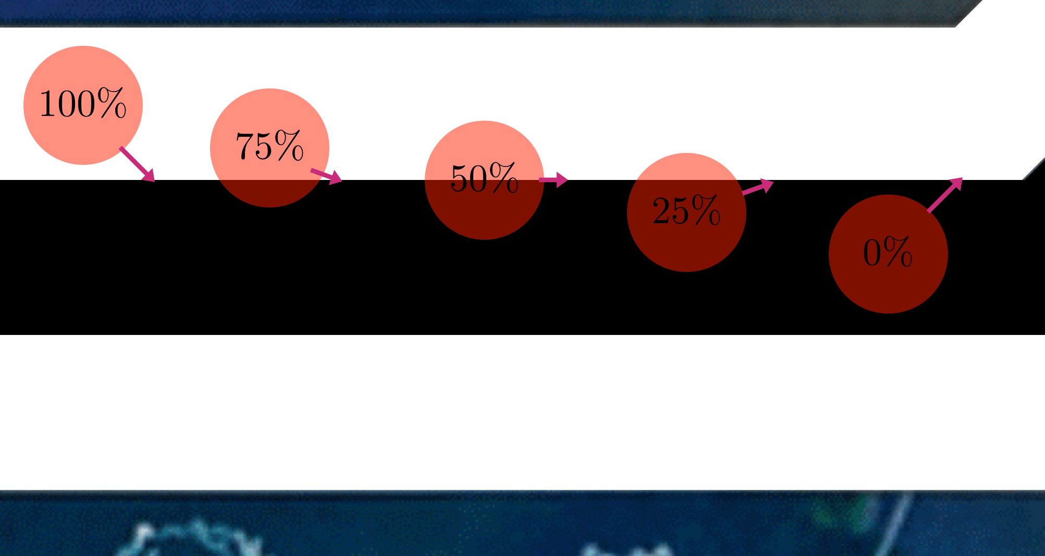
Vonalkövetés - Gyro
Emlékezzünk vissza, hogyan történt a vonalkövetés a színérzékelővel.
A vonal szélét követtem, ahol az érzékelő értéke 50 volt.

Slide 24
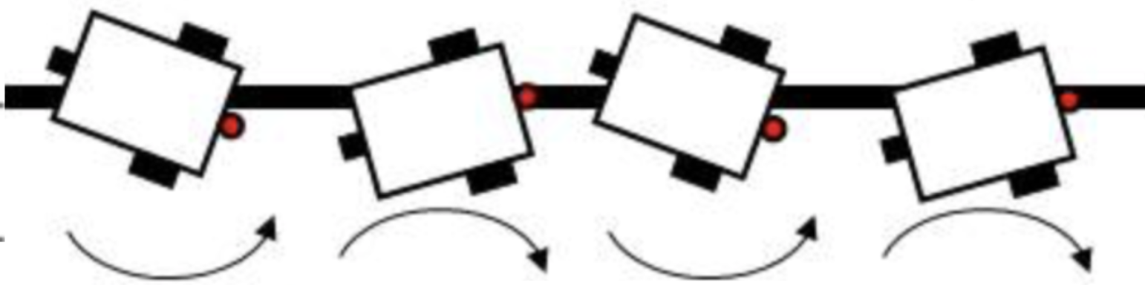
Vonalkövetés - Gyro
Ezúttal a saját képzeletbeli vonalunkat követjük, ahol a giroszkóp folyamatosan ugyanazt az értéket fogja leolvasni.
Olvassuk és tároljuk a kezdeti értéket, és nyomon követjük ezt a szöget !

Slide 25
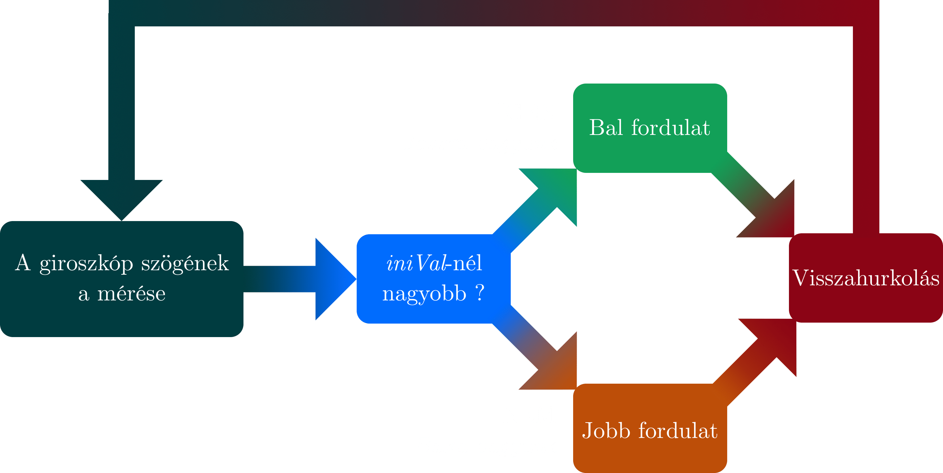
Vonalkövetés – Boole-algoritmus

Slide 26
Vonalkövetés – Boole-algoritmus
Pythonban a kód a következő lenne (a kezdeti rész után):
# Initialize Gyro Sensor
gyroS = GyroSensor(Port.S1)
robot.drive(250,0) # 250 mm/s speed, 0 turning (straight)
iniAng = gyroS.angle() # Initial heading
# while I have not yet covered my distance
while(robot.distance() < 200): # 200 mm = 20 cm
ang = gyroS.angle() # measure
  if(ang > 0): # to the right
  robot.drive(250,-20) # turn left
    else: # on black
      robot.drive(250,20) # turn right
time.sleep(0.01) # wait a little
robot.drive(0,0)
robot.stop()
# end of program.

Slide 27
A program tesztelése
Tesztelje a programját !
❌
✅
❌
❌

Slide 28
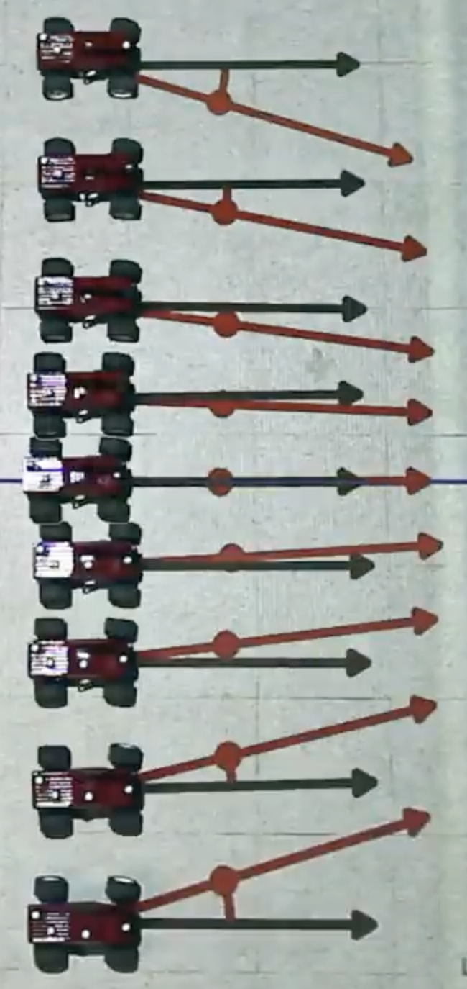
Vonalkövetés – Arány algoritmus
A színeken is javitani tudunk !
Ha közelebb vagyunk a vonal széléhez, akkor kevesebbet tudunk fordulni, mint távolabb a vonal szélétől.
❌
✅
❌
❌

Slide 29
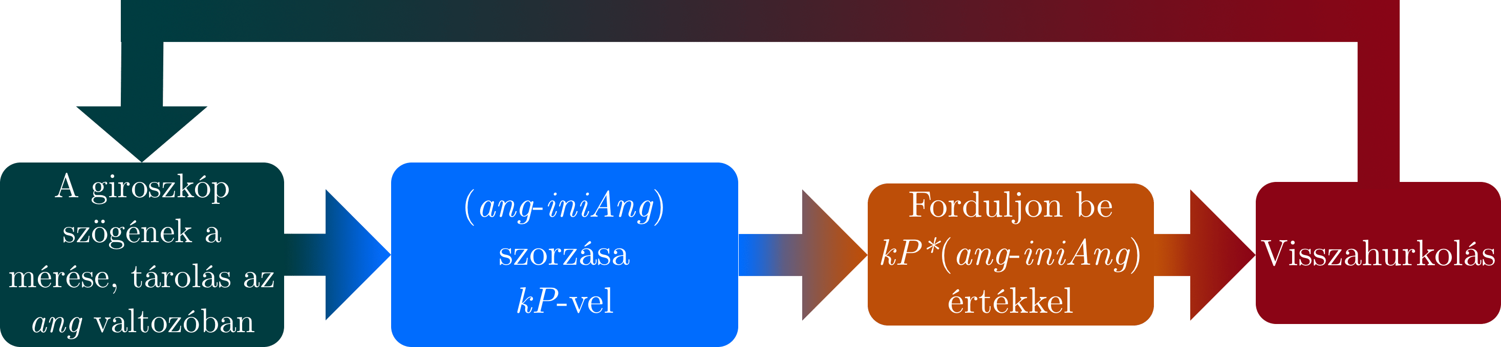
Vonalkövetés – Arány algoritmus

Slide 30
Vonalkövetés – Arány algoritmus
Pythonban a kód a következő lenne (a kezdeti rész után):
# Initialize Gyro Sensor
gyroS = GyroSensor(Port.S3)
robot.drive(250,0) # 250 mm/s speed, 0 turning (straight)
kP = 1 # Proportional Constant
iniAng = gyroS.angle() # Initial heading
# while I have not yet covered my distance
while(robot.distance() < 200): # 200 mm = 20 cm
ang = gyroS.angle() # measure
  err = iniAng-ang # positive error is to the left
      robot.drive(250, err*kP) # turn by err*kP
time.sleep(0.01) # wait a little
robot.drive(0,0)
robot.stop()
# end of program.

Slide 31
Vonalkövetés – PD algoritmus
Tudunk még javitani, például a színeken!
Ha lassabban változtatnánk az előrehaladás irányát, mi történne ?
Derivatív: egy mennyiség változása egy időintervallumban
  Használjuk !
❌
✅
❌
❌

Slide 32
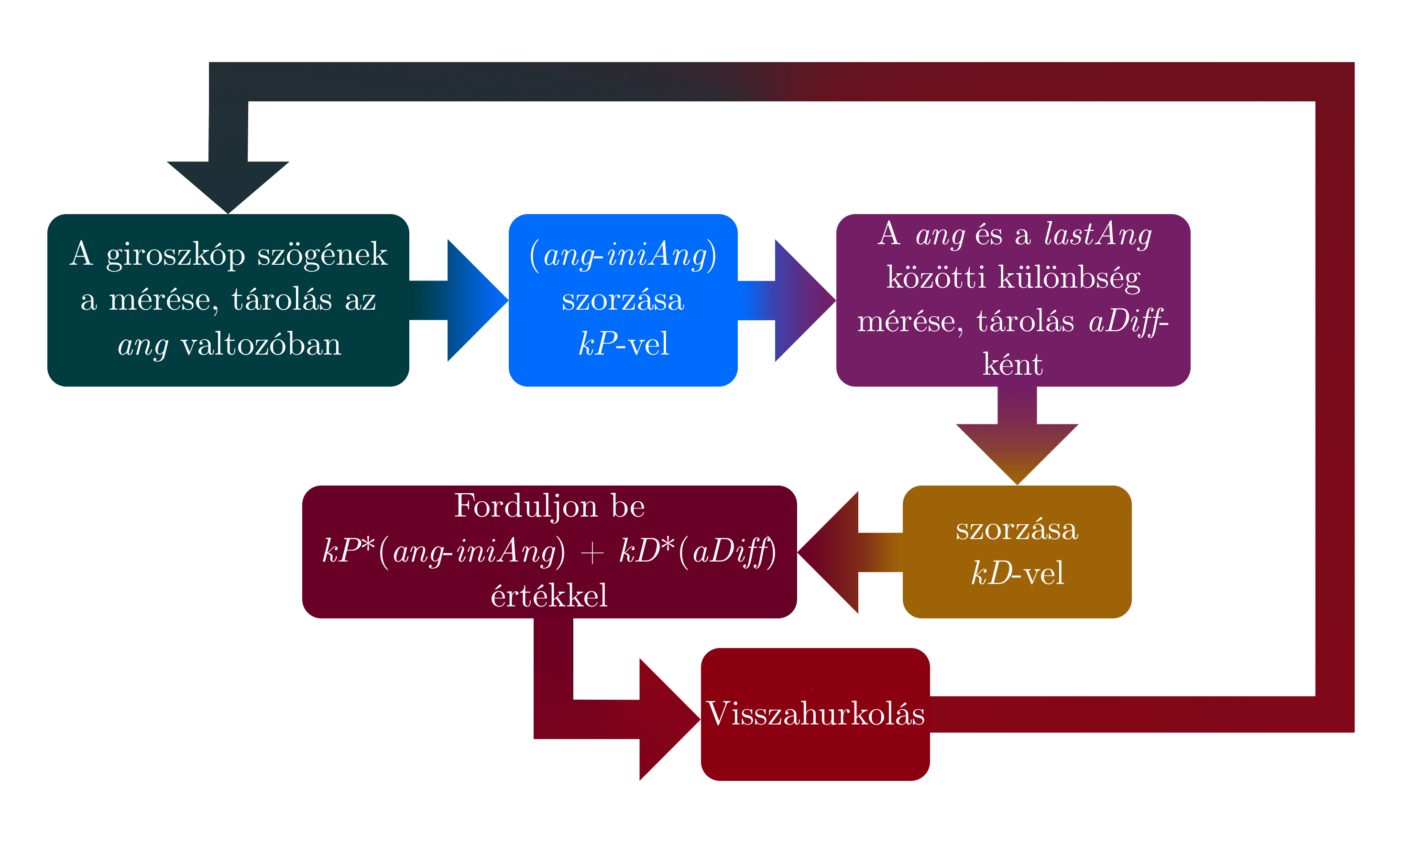
Vonalkövetés – PD algoritmus

Slide 33
Vonalkövetés – PD algoritmus
Pythonban a kód a következő lenne (a kezdeti rész után):
# Initialize Gyro Sensor
gyroS = GyroSensor(Port.S3)
robot.drive(250,0) # 250 mm/s speed, 0 turning (straight)
kP = 1 # Proportional Constant
kD = 0.1 # Derivative Constant
iniAng = gyroS.angle() # Initial heading
lastAng = iniAng
# while I have not yet covered my distance
while(robot.distance() < 200): # 200 mm = 20 cm
ang = gyroS.angle() # measure
aDiff = ang-lastAng # get difference
  err = iniAng-ang # positive error is to the left
      robot.drive(250, err*kP + aDiff*kD) # turn by err*kP
time.sleep(0.01) # wait a little
robot.drive(0,0)
robot.stop()
# end of program.

Slide 34
A program tesztelése
Tesztelje a programját !
❌
✅
❌
❌

Slide 35
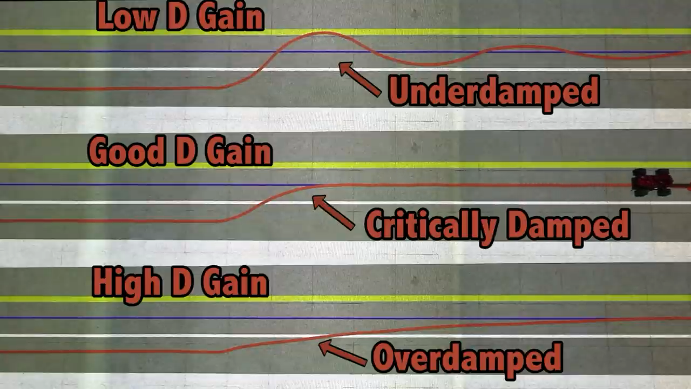
Animáció - kD = ‘D Gain’
❌
✅
❌
❌

Slide 36
Problémák
A kanyar túl nagy és lassú :(
  A megoldás: növelje a kP-t !
A robot nem tudja elég gyorsan kompenzálni az út egyenetlenségét :(
  A megoldás: csökkentse a kP-t !
❌
✅
❌
❌

Slide 37
Vége !
Itt az ideje a kérdéseknek.
Találkozunk legközelebb !

